Slide 1

Организация профессиональных проб на территории
Анжеро-Судженского городского округа
Н. В. Доброногова, методист ЦПиПС
г. Кемерово
2017 г.

Slide 2
Профессиональная проба
Завершенный вид учебно-трудовой деятельности обучающихся, моделирующий элементы определенного вида технологического (производственного) процесса и способствующий формированию целостного представления о содержании конкретной профессии или группы родственных профессий

Slide 3
Управление образования администрации Анжеро-Судженского городского округа- муниципальный орган, ответственный за организацию и проведение профессиональных проб, который контролирует:
разработку положения об организации профессиональных проб
заключение договоров о сотрудничестве между УО Анжеро-Судженского ГО и ПОО
согласование учебных планов и др.

Slide 4
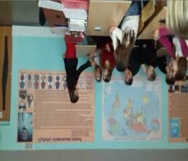
Организация профессиональных проб
Профессиональные пробы проводятся в течение учебного года на территории профессиональных образовательных организаций
Периодичность проведения для нашего муниципалитета - один раз в неделю
Группа в составе 15-20 человек

Slide 5
Перечень наиболее востребованных профессиональных проб среди обучающихся 9-х классов ОО
Анжеро-Судженского и Тайгинского ГО
Переработка нефти и газа ГПОУ «Анжеро-Судженский политехнический колледж (16 %)
Лечебное и сестринское дело (7%) АСФ
ГБПОУ «КОМК»
Техническая эксплуатация и обслуживание электрического и электромеханического оборудования - «Анжеро-Судженский горный техникум» (6%)

Slide 6
В 2016- 2017 учебном году планируют пройти профессиональные пробы 244 обучающихся 9-х классов Анжеро –Судженского ГО и 79 обучающихся Тайгинского ГО

Slide 7


